Slide 1
c언어

Slide 2
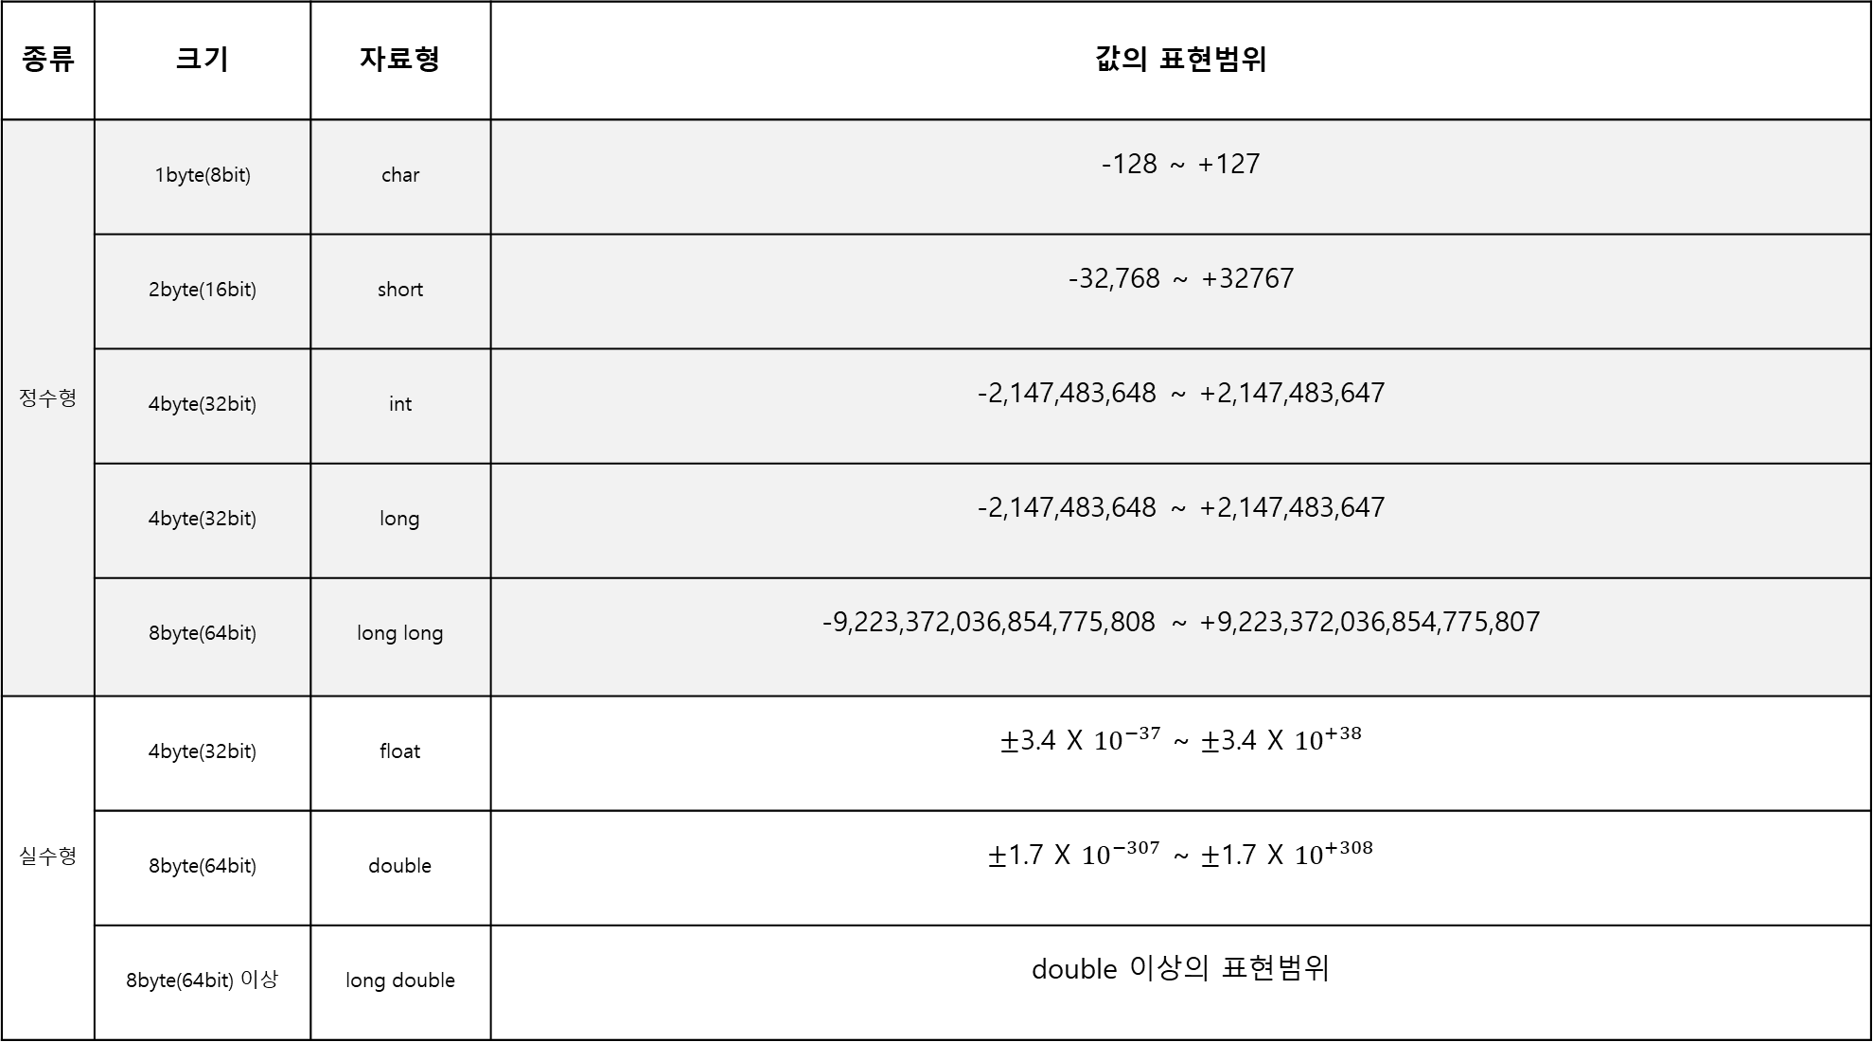
종류 | 크기 | 자료형 | 값의 표현범위
정수형 | 1byte(8bit) | char | -128 ~ +127
 | 2byte(16bit) | short | -32,768 ~ +32767
 | 4byte(32bit) | int | -2,147,483,648 ~ +2,147,483,647
 | 4byte(32bit) | long | -2,147,483,648 ~ +2,147,483,647
 | 8byte(64bit) | long long | -9,223,372,036,854,775,808 ~ +9,223,372,036,854,775,807
실수형 | 4byte(32bit) | float | $±$3.4 X ${10}^{−37}$ ~ $±$3.4 X ${10}^{+38}$
 | 8byte(64bit) | double | $±$1.7 X ${10}^{−307}$ ~ $±$1.7 X ${10}^{+308}$
 | 8byte(64bit) 이상 | long double | double 이상의 표현범위

Slide 3
정수형 num = 리터럴 상수 ;
원칙 | 자료형 | 예시
 | int | 아무자료형 num = 1234 ; #1234가 int(4byte)에 저장됨
예외(by 접미사) | 자료형 | 예시
U | unsigned int | 아무자료형 num = 1234U ; #1234가 unsigned int형(4byte)에 저장됨
L | long | 아무자료형 num = 1234L ; #1234가 long형(4byte)에 저장됨
UL | unsigned long | 아무자료형 num = 1234UL ; #1234가 unsigned long형(4byte)에 저장됨
LL | long long | 아무자료형 num = 1234LL ; #1234가 long long형(8byte)에 저장됨
ULL | unsigned long long | 아무자료형 num = 1234ULL ; #1234가 unsigned long long형(8byte)에 저장됨
실수형 num = 리터럴 상수 ;
원칙 | 자료형 | 예시
 | double | num = 3.15; #3.15가 double형(8byte)에 저장됨
예외(by 접미사) | 자료형 | 예시
F | float | 아무자료형 num = 3.15F ; #3.15가 float형(4byte)에 저장됨, #데이터 손실될 수도 있음
L | long double | 아무자료형 num = 3.15L ; #3.15가 long doubl형(8byte)에 저장됨
cf.
num은 변수이름임.
접미사가 소문자여도 가능

Slide 4
python

Slide 5
10 : 10칸의 메모리를 할당하고 오른쪽부터 데이터를 채워넣겠어!
%d
‘%10d’ %123 의 의미
 |  |  |  |  |  |  | 1 | 2 | 3

Slide 6
0 : 0칸의 메모리를 할당하고 오른쪽부터 데이터를 채워넣겠어!
.2 : 소수점은 2번째까지만 보여줄래!
%f
‘%0.2f’ %3.141592 의 의미
3 | . | 1 | 4
10 : 10칸의 메모리를 할당하고 오른쪽부터 데이터를 채워넣겠어!
.2 : 소수점은 2번째까지만 보여줄래!
%f
‘%10.2f’ %3.141592 의 의미
 |  |  |  |  |  | 3 | . | 1 | 4

Slide 7
0 : 0칸의 메모리를 할당하고 오른쪽부터 데이터를 채워넣겠어!
.4 : 소수점은 2번째까지만 보여줄래!
%f
‘%0.4f’ %3.141592 의 의미
3 | . | 1 | 4

Slide 8
s1
s2
1
2
3

Slide 9
자료형 | 값 | T or F
① 숫자형 | 0이 아닌 숫자 | T
 | 0 | F
② 문자열 | ‘abc’ | T
 | ‘’ | F
③ 리스트 | [1, 2, 3] | T
 | [] | F
④ 튜플 | () | F
⑤ 딕셔너리 | {} | F
 | None | F

Slide 10
X
Y
Z
__init__.py
~~~~~
~~~~~
~~~~~
__init__.py
~~~~~
~~~~~
~~~~~
__init__.py
~~~~~
~~~~~
~~~~~
a.py
def function1():
print(1)
b.py
def function2():
print(2)
c.py
def function3():
print(3)

Slide 11
django

Slide 12
웹 서버와 django 구조
고객
관리자(django로 구성되어 있는 서버)
urls.py
views.py(C)
models.py(M)
database
~url이 들어오면
~함수를 실행시키자
함수1
동작방법 블라블라
함수2
동작방법 블라블라
def 3
동작방법 블라블라
…
class Post():
블라블라
class Comment():
주머니(객체) 같은 것인가봐
주머니 속 알맹이들이 있는 곳
Tamplets(V)
index.html
index.html
<html>
블라블라
블라블라
</html>
index.html
<html>
블라블라
블라블라
</html>
<html>
블라블라
블라블라
</html>

Slide 13
여기서 부터 인공지능 자료풀

Slide 14
#regression(회귀)
linear regression #연속된 값 예측
ex) 방의 수가 2개이면 가격은 1억
supervised learning(지도 학습) : 정답이 있음
#classification(분류)
logistic regression #이산적 값 예측
ex) 이게 스팸메일인지 아닌지
machine learning
unsupervised learning(비지도 학습) : 정답이 없음
ex) 집단A는 여자, 집단 B는 남자
reinforcement learning(강화학습)

Slide 15
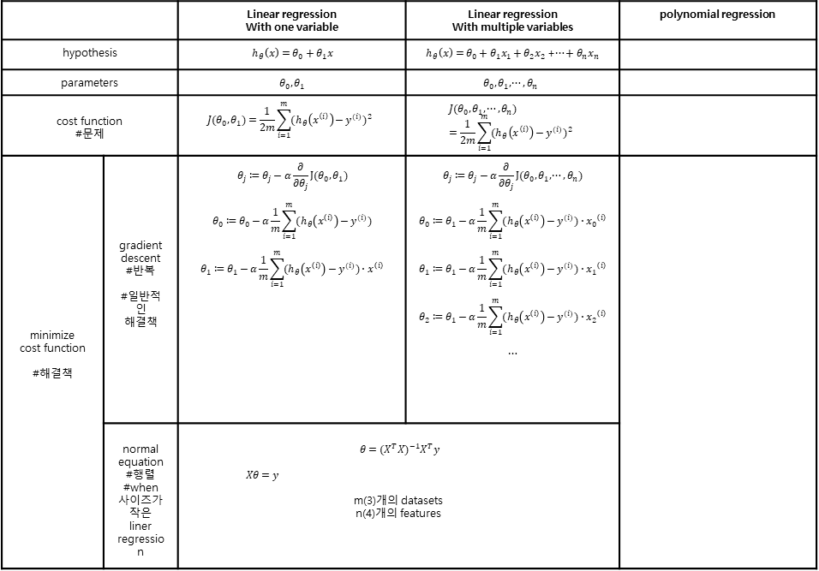
supervised learning(지도 학습) : 정답이 있음
linear regression #연속된 값 예측
ex) 방의 수가 2개이면 가격은 1억
logistic regression #이산적 값 예측
#classification
ex) 이게 스팸메일인지 아닌지
 |  | Linear regression With one variable | Linear regression With multiple variables | polynomial regression
hypothesis |  | $$h_{θ}\left(x\right)=θ_{0}+θ_{1}x$$ | $h_{θ}\left(x\right)=θ_{0}+θ_{1}x_{1}+θ_{2}x_{2}$ +$⋯+θ_{n}x_{n}$
parameters |  | $$θ_{0}, θ_{1}$$ | $$θ_{0},θ_{1}, ⋯, θ_{n}$$
cost function #문제 |  | $$J(θ_{0}, θ_{1})=\frac{1}{2m}\sum_{i=1}^{m}{{(h_{θ}\left(x^{\left(i\right)}\right)−y^{(i)})}^{2}}$$ | $$J(θ_{0},θ_{1}, ⋯, θ_{n})=\frac{1}{2m}\sum_{i=1}^{m}{{(h_{θ}\left(x^{\left(i\right)}\right)−y^{(i)})}^{2}}$$
minimize cost function #해결책 | gradient descent #반복 #일반적인 해결책 | $$θ_{j}≔θ_{j}−α\frac{∂}{∂θ_{j}}J(θ_{0}, θ_{1})$$ $$θ_{0}≔θ_{0}−α\frac{1}{m}\sum_{i=1}^{m}{(h_{θ}\left(x^{\left(i\right)}\right)−y^{(i)})}$$ $$θ_{1}≔θ_{1}−α\frac{1}{m}\sum_{i=1}^{m}{(h_{θ}\left(x^{\left(i\right)}\right)−y^{(i)})}∙x^{\left(i\right)}$$ | $$θ_{j}≔θ_{j}−α\frac{∂}{∂θ_{j}}J(θ_{0}, θ_{1}, ⋯, θ_{n})$$ $$θ_{0}≔θ_{1}−α\frac{1}{m}\sum_{i=1}^{m}{(h_{θ}\left(x^{\left(i\right)}\right)−y^{(i)})}∙{x_{0}}^{\left(i\right)}$$ $$θ_{1}≔θ_{1}−α\frac{1}{m}\sum_{i=1}^{m}{(h_{θ}\left(x^{\left(i\right)}\right)−y^{(i)})}∙{x_{1}}^{\left(i\right)}$$ $$θ_{2}≔θ_{1}−α\frac{1}{m}\sum_{i=1}^{m}{(h_{θ}\left(x^{\left(i\right)}\right)−y^{(i)})}∙{x_{2}}^{\left(i\right)}$$ $$⋯$$
 | normal equation #행렬 #when 사이즈가 작은 liner regression | $$θ={(X^{T}X)}^{−1}X^{T}y$$ $$Xθ=y$$ m(3)개의 datasets n(4)개의 features

Slide 16
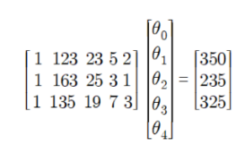
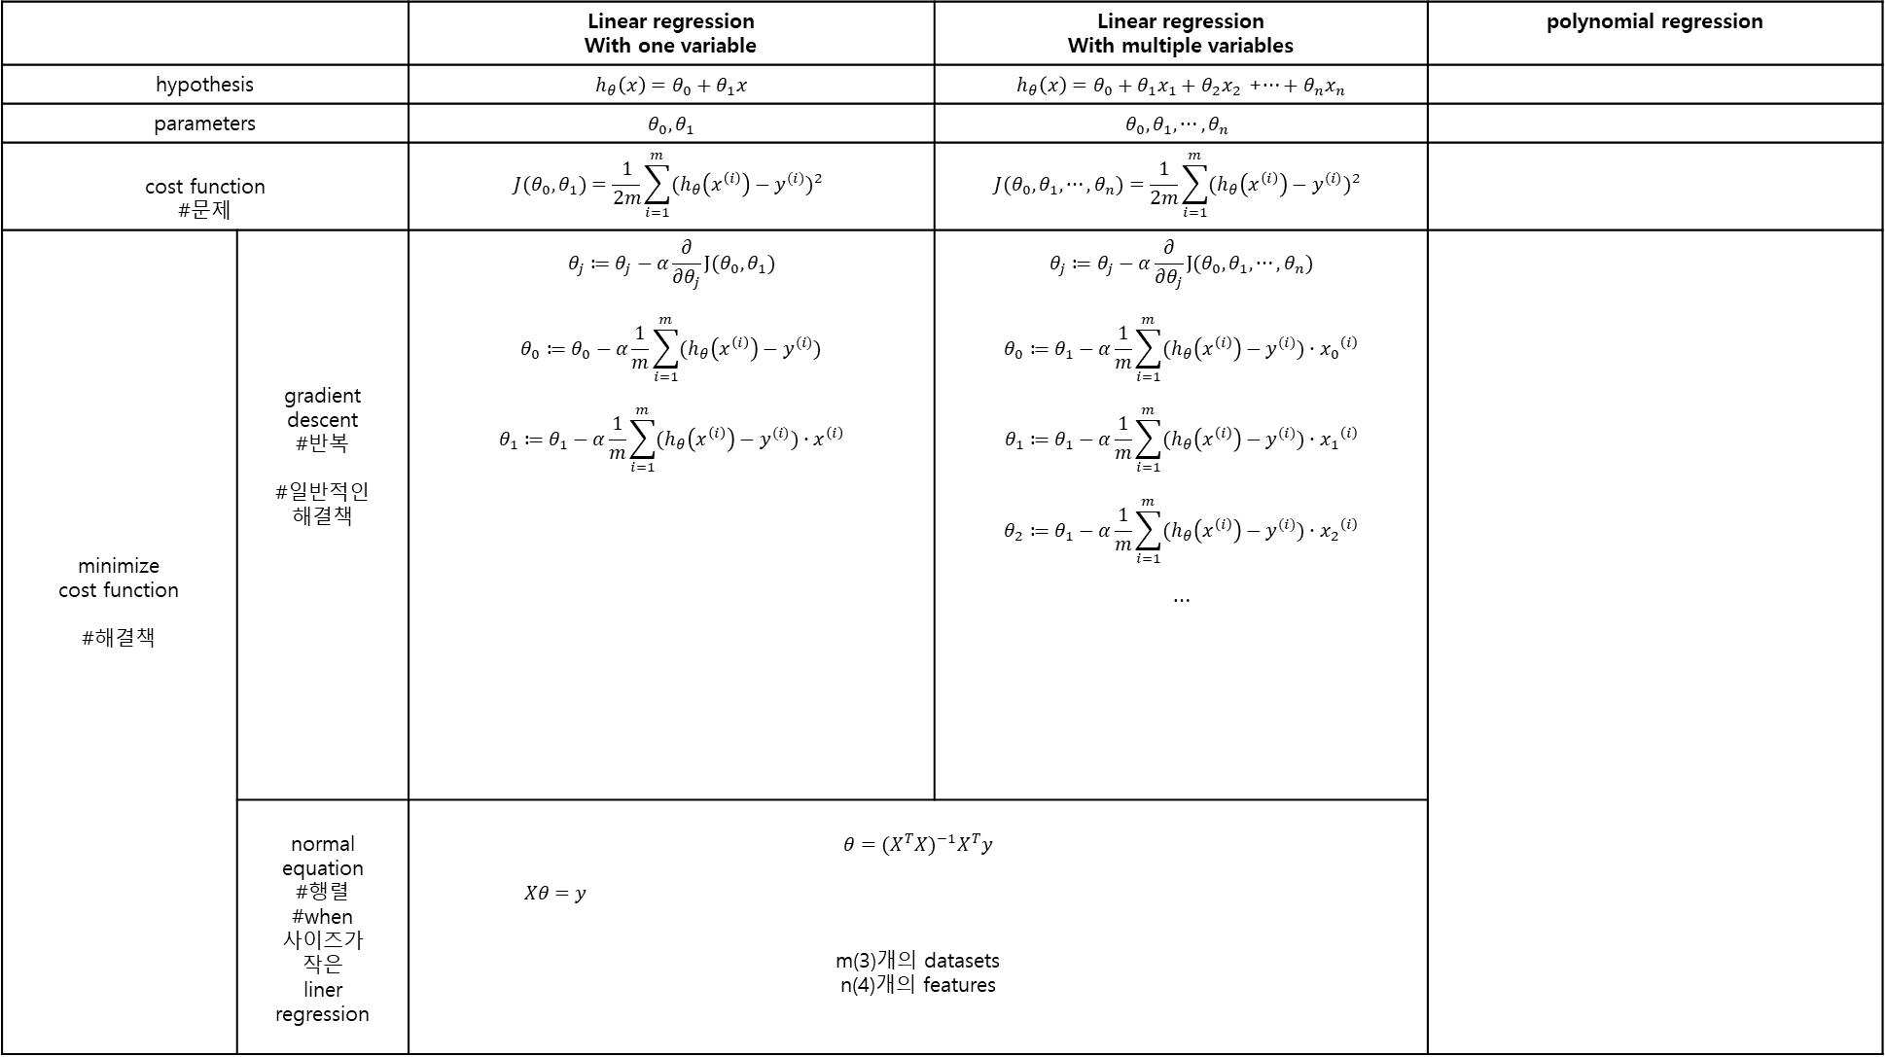
 |  | Linear regression With one variable | Linear regression With multiple variables | polynomial regression
hypothesis |  | $$h_{θ}\left(x\right)=θ_{0}+θ_{1}x$$ | $h_{θ}\left(x\right)=θ_{0}+θ_{1}x_{1}+θ_{2}x_{2}$ +$⋯+θ_{n}x_{n}$
parameters |  | $$θ_{0}, θ_{1}$$ | $$θ_{0},θ_{1}, ⋯, θ_{n}$$
cost function #문제 |  | $$J(θ_{0}, θ_{1})=\frac{1}{2m}\sum_{i=1}^{m}{{(h_{θ}\left(x^{\left(i\right)}\right)−y^{(i)})}^{2}}$$ | $$J(θ_{0},θ_{1}, ⋯, θ_{n})=\frac{1}{2m}\sum_{i=1}^{m}{{(h_{θ}\left(x^{\left(i\right)}\right)−y^{(i)})}^{2}}$$
minimize cost function #해결책 | gradient descent #반복 #일반적인 해결책 | $$θ_{j}≔θ_{j}−α\frac{∂}{∂θ_{j}}J(θ_{0}, θ_{1})$$ $$θ_{0}≔θ_{0}−α\frac{1}{m}\sum_{i=1}^{m}{(h_{θ}\left(x^{\left(i\right)}\right)−y^{(i)})}$$ $$θ_{1}≔θ_{1}−α\frac{1}{m}\sum_{i=1}^{m}{(h_{θ}\left(x^{\left(i\right)}\right)−y^{(i)})}∙x^{\left(i\right)}$$ | $$θ_{j}≔θ_{j}−α\frac{∂}{∂θ_{j}}J(θ_{0}, θ_{1}, ⋯, θ_{n})$$ $$θ_{0}≔θ_{1}−α\frac{1}{m}\sum_{i=1}^{m}{(h_{θ}\left(x^{\left(i\right)}\right)−y^{(i)})}∙{x_{0}}^{\left(i\right)}$$ $$θ_{1}≔θ_{1}−α\frac{1}{m}\sum_{i=1}^{m}{(h_{θ}\left(x^{\left(i\right)}\right)−y^{(i)})}∙{x_{1}}^{\left(i\right)}$$ $$θ_{2}≔θ_{1}−α\frac{1}{m}\sum_{i=1}^{m}{(h_{θ}\left(x^{\left(i\right)}\right)−y^{(i)})}∙{x_{2}}^{\left(i\right)}$$ $$⋯$$
 | normal equation #행렬 #when 사이즈가 작은 liner regression | $$θ={(X^{T}X)}^{−1}X^{T}y$$ $$Xθ=y$$ m(3)개의 datasets n(4)개의 features

Slide 17
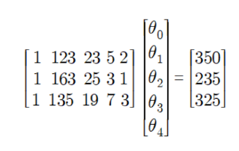
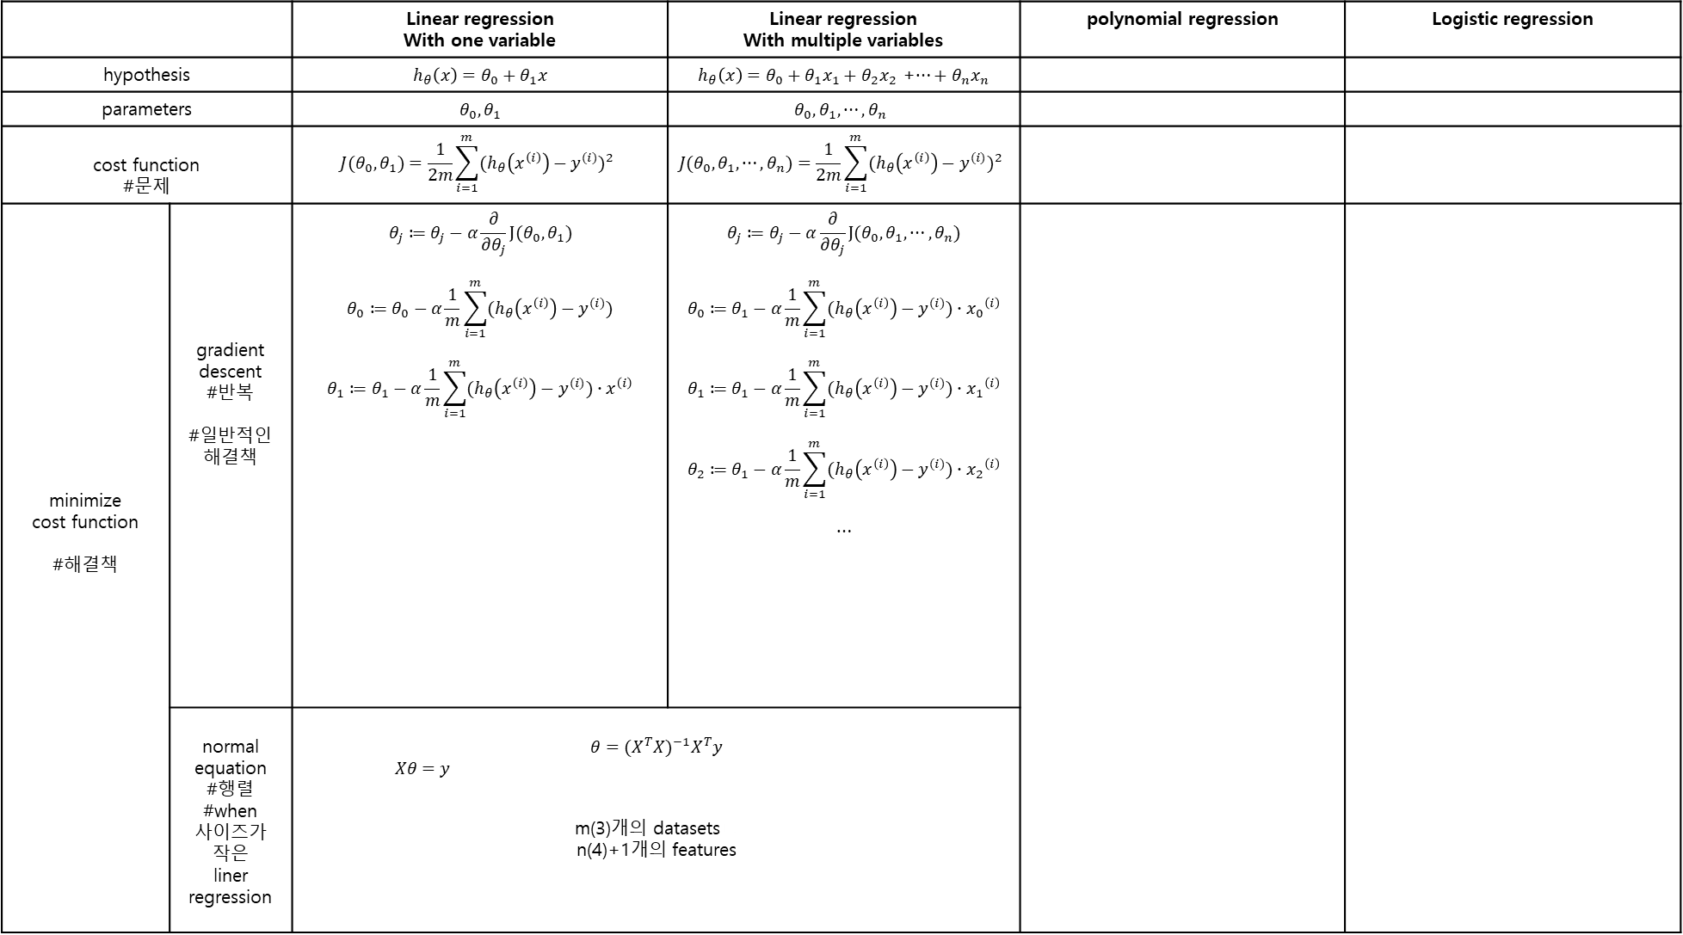
 |  | Linear regression With one variable | Linear regression With multiple variables | polynomial regression | Logistic regression
hypothesis |  | $$h_{θ}\left(x\right)=θ_{0}+θ_{1}x$$ | $h_{θ}\left(x\right)=θ_{0}+θ_{1}x_{1}+θ_{2}x_{2}$ +$⋯+θ_{n}x_{n}$
parameters |  | $$θ_{0}, θ_{1}$$ | $$θ_{0},θ_{1}, ⋯, θ_{n}$$
cost function #문제 |  | $$J(θ_{0}, θ_{1})=\frac{1}{2m}\sum_{i=1}^{m}{{(h_{θ}\left(x^{\left(i\right)}\right)−y^{(i)})}^{2}}$$ | $$J(θ_{0},θ_{1}, ⋯, θ_{n})=\frac{1}{2m}\sum_{i=1}^{m}{{(h_{θ}\left(x^{\left(i\right)}\right)−y^{(i)})}^{2}}$$
minimize cost function #해결책 | gradient descent #반복 #일반적인 해결책 | $$θ_{j}≔θ_{j}−α\frac{∂}{∂θ_{j}}J(θ_{0}, θ_{1})$$ $$θ_{0}≔θ_{0}−α\frac{1}{m}\sum_{i=1}^{m}{(h_{θ}\left(x^{\left(i\right)}\right)−y^{(i)})}$$ $$θ_{1}≔θ_{1}−α\frac{1}{m}\sum_{i=1}^{m}{(h_{θ}\left(x^{\left(i\right)}\right)−y^{(i)})}∙x^{\left(i\right)}$$ | $$θ_{j}≔θ_{j}−α\frac{∂}{∂θ_{j}}J(θ_{0}, θ_{1}, ⋯, θ_{n})$$ $$θ_{0}≔θ_{1}−α\frac{1}{m}\sum_{i=1}^{m}{(h_{θ}\left(x^{\left(i\right)}\right)−y^{(i)})}∙{x_{0}}^{\left(i\right)}$$ $$θ_{1}≔θ_{1}−α\frac{1}{m}\sum_{i=1}^{m}{(h_{θ}\left(x^{\left(i\right)}\right)−y^{(i)})}∙{x_{1}}^{\left(i\right)}$$ $$θ_{2}≔θ_{1}−α\frac{1}{m}\sum_{i=1}^{m}{(h_{θ}\left(x^{\left(i\right)}\right)−y^{(i)})}∙{x_{2}}^{\left(i\right)}$$ $$⋯$$
 | normal equation #행렬 #when 사이즈가 작은 liner regression | $$θ={(X^{T}X)}^{−1}X^{T}y$$ $$Xθ=y$$ m(3)개의 datasetsㄴ n(4)+1개의 features

Slide 18
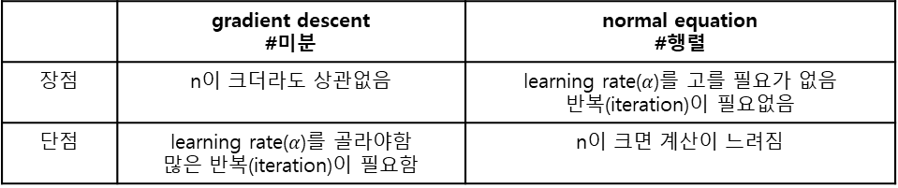
 | gradient descent #미분 | normal equation #행렬
장점 | n이 크더라도 상관없음 | learning rate($α$)를 고를 필요가 없음 반복(iteration)이 필요없음
단점 | learning rate($α$)를 골라야함 많은 반복(iteration)이 필요함 | n이 크면 계산이 느려짐

Slide 19
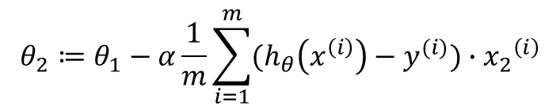
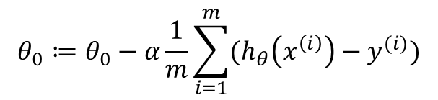
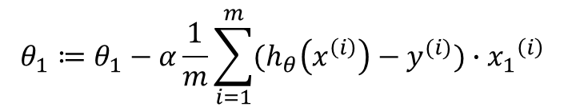
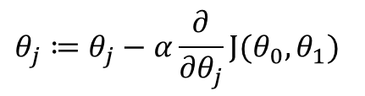
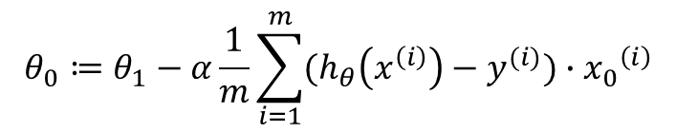
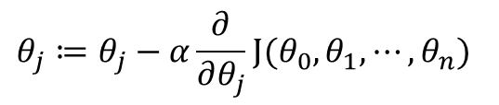
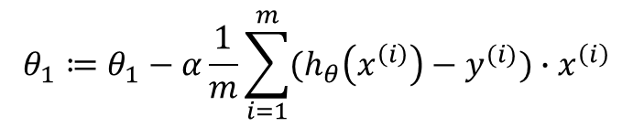

$$θ_{j}≔θ_{j}−α\frac{∂}{∂θ_{j}}J(θ_{0}, θ_{1})$$
$$θ_{j}≔θ_{j}−α\frac{∂}{∂θ_{j}}J(θ_{0}, θ_{1}, ⋯, θ_{n})$$
$$θ_{0}≔θ_{0}−α\frac{1}{m}\sum_{i=1}^{m}{(h_{θ}\left(x^{\left(i\right)}\right)−y^{(i)})}$$
$$θ_{0}≔θ_{1}−α\frac{1}{m}\sum_{i=1}^{m}{(h_{θ}\left(x^{\left(i\right)}\right)−y^{(i)})}∙{x_{0}}^{\left(i\right)}$$
$$θ_{1}≔θ_{1}−α\frac{1}{m}\sum_{i=1}^{m}{(h_{θ}\left(x^{\left(i\right)}\right)−y^{(i)})}∙x^{\left(i\right)}$$
$$θ_{1}≔θ_{1}−α\frac{1}{m}\sum_{i=1}^{m}{(h_{θ}\left(x^{\left(i\right)}\right)−y^{(i)})}∙{x_{1}}^{\left(i\right)}$$
$$θ_{2}≔θ_{1}−α\frac{1}{m}\sum_{i=1}^{m}{(h_{θ}\left(x^{\left(i\right)}\right)−y^{(i)})}∙{x_{2}}^{\left(i\right)}$$
$$⋯$$

Slide 20

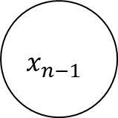

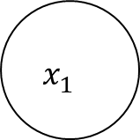

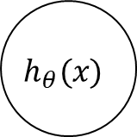
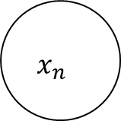

1
$$θ_{1}$$
$$x_{1}^{}$$
$$θ_{2}$$
$$h_{θ}(x)$$
$$θ_{n−1}$$
$$x_{n−1}^{}$$
$h_{θ}\left(x\right)=g(θ_{1}x_{1}^{}$+$θ_{2}x_{2}^{}$+ $⋯$+$θ_{n−1}x_{n−1}^{}+θ_{n}x_{n}^{})$
$$θ_{n}$$
$$x_{n}^{}$$

Slide 21







마지막 layer직전의 layer
# (L-1)번째 layer
인가봐
cost관련
h(x) 계산은
직전에만 하는건가봐
unit이
K개 있음
# L번째 layer
1
$$x_{1}^{}$$
$$θ_{1}$$
$$θ_{2}$$
$$θ_{n−1}$$
$$x_{n−1}^{}$$
$$θ_{n}$$
$$x_{n}^{}$$

Slide 22


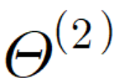


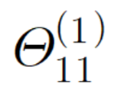




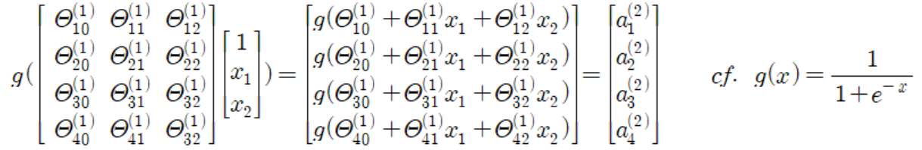
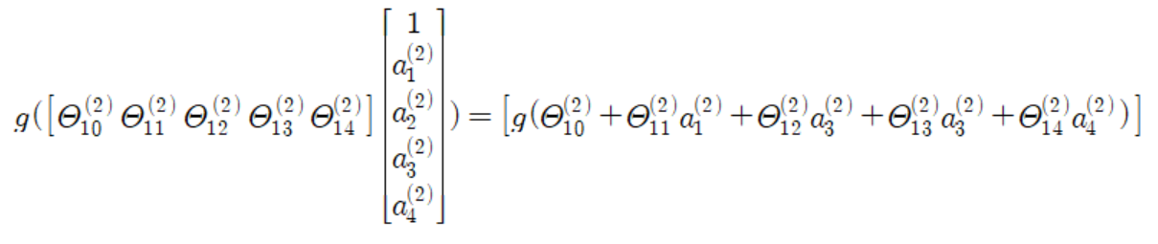
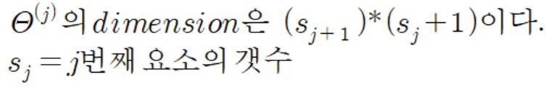















1
1
1
$$a_{1}^{(2)}$$
$$a_{1}^{(3)}$$
$$x_{1}$$
$$a_{2}^{(2)}$$
1
$$a_{1}^{(2)}$$
$$x_{2}$$
$$a_{3}^{(2)}$$
$$a_{2}^{(3)}$$
$$x_{1}$$
$$a_{2}^{(2)}$$
$$a_{1}^{(3)}$$
$$a_{4}^{(2)}$$
$$x_{2}$$
$$a_{3}^{(2)}$$
$$a_{4}^{(2)}$$

Slide 23
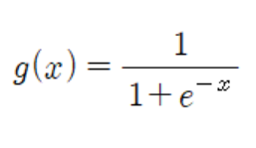



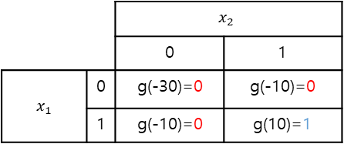



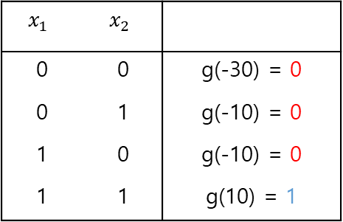
AND function
$$x_{2}$$
1
-30
1
F
T
$$x_{1}$$
1
20
$$x_{2}$$
20
F
F
1
$$x_{1}$$
 |  | $$x_{2}$$
 |  | 0 | 1
$$x_{1}$$ | 0 | g(-30)=0 | g(-10)=0
 | 1 | g(-10)=0 | g(10)=1
$$x_{1}$$ | $$x_{2}$$
0 | 0 | g(-30) = 0
0 | 1 | g(-10) = 0
1 | 0 | g(-10) = 0
1 | 1 | g(10) = 1

Slide 24

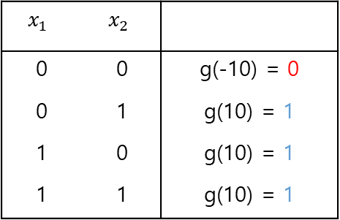
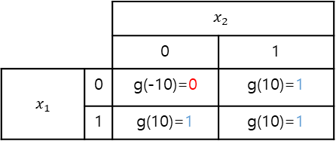
OR function
$$x_{2}$$
1
-10
1
T
T
$$x_{1}$$
1
20
$$x_{2}$$
20
F
T
1
$$x_{1}$$
$$x_{1}$$ | $$x_{2}$$
0 | 0 | g(-10) = 0
0 | 1 | g(10) = 1
1 | 0 | g(10) = 1
1 | 1 | g(10) = 1
 |  | $$x_{2}$$
 |  | 0 | 1
$$x_{1}$$ | 0 | g(-10)=0 | g(10)=1
 | 1 | g(10)=1 | g(10)=1

Slide 25


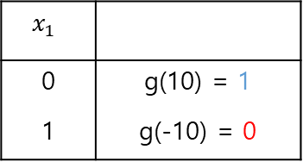
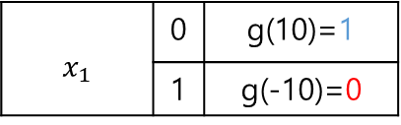
NOT function
1
10
1
$$x_{1}$$
-20
T
F
0
1
$$x_{1}$$
$$x_{1}$$
0 | g(10) = 1
1 | g(-10) = 0
$$x_{1}$$ | 0 | g(10)=1
 | 1 | g(-10)=0

Slide 26

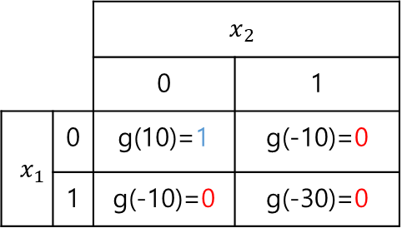
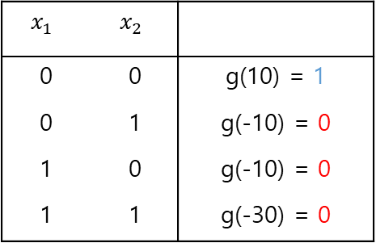
NAND(not x1 and not x2) function
$$x_{2}$$
1
10
1
F
F
$$x_{1}$$
1
-20
$$x_{2}$$
-20
T
F
1
$$x_{1}$$
$$x_{1}$$ | $$x_{2}$$
0 | 0 | g(10) = 1
0 | 1 | g(-10) = 0
1 | 0 | g(-10) = 0
1 | 1 | g(-30) = 0
 |  | $$x_{2}$$
 |  | 0 | 1
$$x_{1}$$ | 0 | g(10)=1 | g(-10)=0
 | 1 | g(-10)=0 | g(-30)=0

Slide 27






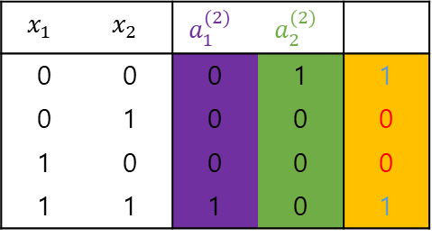


XNOR function
$$x_{2}$$
1
1
1
F
T
1
$$x_{1}$$
$$a_{1}^{(2)}$$
$$a_{1}^{(3)}$$
T
F
$$x_{2}$$
$$a_{2}^{(2)}$$
1
$$x_{1}$$
$$x_{1}$$ | $$x_{2}$$ | $$a_{1}^{(2)}$$ | $$a_{2}^{(2)}$$
0 | 0 | 0 | 1 | 1
0 | 1 | 0 | 0 | 0
1 | 0 | 0 | 0 | 0
1 | 1 | 1 | 0 | 1

Slide 28
























Backpropagation
1
1
1
1
$$x_{1}$$
$$a_{1}$$
$$b_{1}$$
$$y_{1}$$
$$x_{2}$$
$$a_{2}$$
$$b_{2}$$
$$y_{2}$$
vs
$$⋮$$
$$⋮$$
$$⋮$$
$$⋮$$
$$x_{j}$$
$$a_{k}$$
$$b_{l}$$
$$y_{l}$$
$$⋮$$
$$⋮$$
$$⋮$$
$$⋮$$
$$x_{n}$$
$$a_{o}$$
$$b_{p}$$
$$y_{p}$$
input layer
hidden layer
output layer
# 예측 결과값
#실제 결과값

Slide 29
1
1
1
1
$$x_{1}$$
$$a_{1}$$
$$b_{1}$$
$$y_{1}$$
$$x_{2}$$
$$a_{2}$$
$$b_{2}$$
$$y_{2}$$
vs
$$⋮$$
$$⋮$$
$$⋮$$
$$⋮$$
$$x_{j}$$
$$a_{k}$$
$$b_{l}$$
$$y_{l}$$
$$⋮$$
$$⋮$$
$$⋮$$
$$⋮$$
$$x_{n}$$
$$a_{o}$$
$$b_{p}$$
$$y_{p}$$
input layer
hidden layer
output layer
# 예측 결과값
#실제 결과값

Slide 30
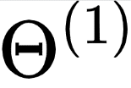
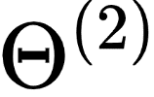
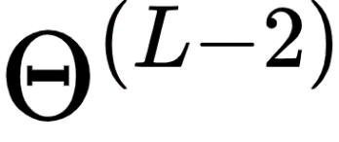
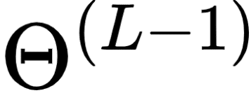







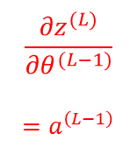








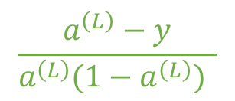








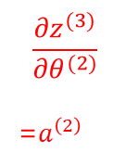

















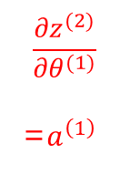



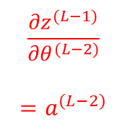


$$δ^{(2)}$$
$$δ^{(3)}$$
$$δ^{(L−1)}$$
$$\frac{{∂z}^{(L)}}{{∂θ}^{(L−1)}}$$
$$=a^{\left(L−1\right)}$$
$$\frac{{∂z}^{(L−1)}}{{∂θ}^{(L−2)}}$$
$$=a^{\left(L−2\right)}$$
$$δ^{(L)}$$
y
$$\frac{{∂z}^{(3)}}{{∂θ}^{(2)}}$$
=$a^{\left(2\right)}$
$$J\left(θ\right)$$
$$θ^{(L−1)}$$
$$J(θ)=−ylog\left(a\right)−\left(1−y\right)log⁡(1−a)$$
$$\frac{{∂z}^{(2)}}{{∂θ}^{(1)}}$$
=$a^{\left(1\right)}$
$$z^{(L)}$$
$$a^{(L)}$$
$$θ^{(L−2)}$$
X
$$g\left(x\right)= \frac{1}{1+e^{−x}}$$
$$z^{(L−1)}$$
$$a^{(L−1)}$$
$$θ^{(3)}$$
X
$$g\left(x\right)= \frac{1}{1+e^{−x}}$$
$$θ^{(2)}$$
$$a^{(L−2)}$$
$$⋯$$
$$z^{(3)}$$
$$a^{(3)}$$
$$θ^{(1)}$$
X
$$g\left(x\right)= \frac{1}{1+e^{−x}}$$
$$z^{(2)}$$
$$a^{(2)}$$
X
$$g\left(x\right)= \frac{1}{1+e^{−x}}$$
$$x$$
$$a^{\left(L−1\right)}(1−a^{\left(L−1\right)})$$
$$θ^{(L−1)}$$
$$a^{\left(L\right)}(1−a^{\left(L\right)})$$
$$\frac{a^{\left(L\right)}−y}{a^{\left(L\right)}(1−a^{\left(L\right)}) }$$
$$a^{\left(2\right)}(1−a^{\left(2\right)})$$
$$θ^{(2)}$$
1
1
1
1
1
1
1
$$x_{1}$$
$$a_{1}^{(2)}$$
$$a_{1}^{(3)}$$
$$a_{1}^{(L−2)}$$
$$a_{1}^{(L−1)}$$
$$a_{1}^{(L)}$$
$$y_{1}$$
vs
$$⋮$$
$$⋯$$
$$⋮$$
$$⋮$$
$$⋮$$
$$⋮$$
$$⋮$$
$$⋮$$
$$x_{n}$$
$$a_{o}^{(2)}$$
$$a_{p}^{(3)}$$
$$a_{q}^{(L−2)}$$
$$a_{r}^{(L−1)}$$
$$a_{r}^{(L)}$$
$$y_{r}$$
Input layer
# layer 1
Hidden layer
# layer 2
Hidden layer
# layer 3
Hidden layer
# layer L-2
Hidden layer
# layer L-1
Output layer
# layer L

